Slide 1
Những feeback Cần Chỉnh Sửa Trong Webapp Soi Da 09/07/2024

Slide 2
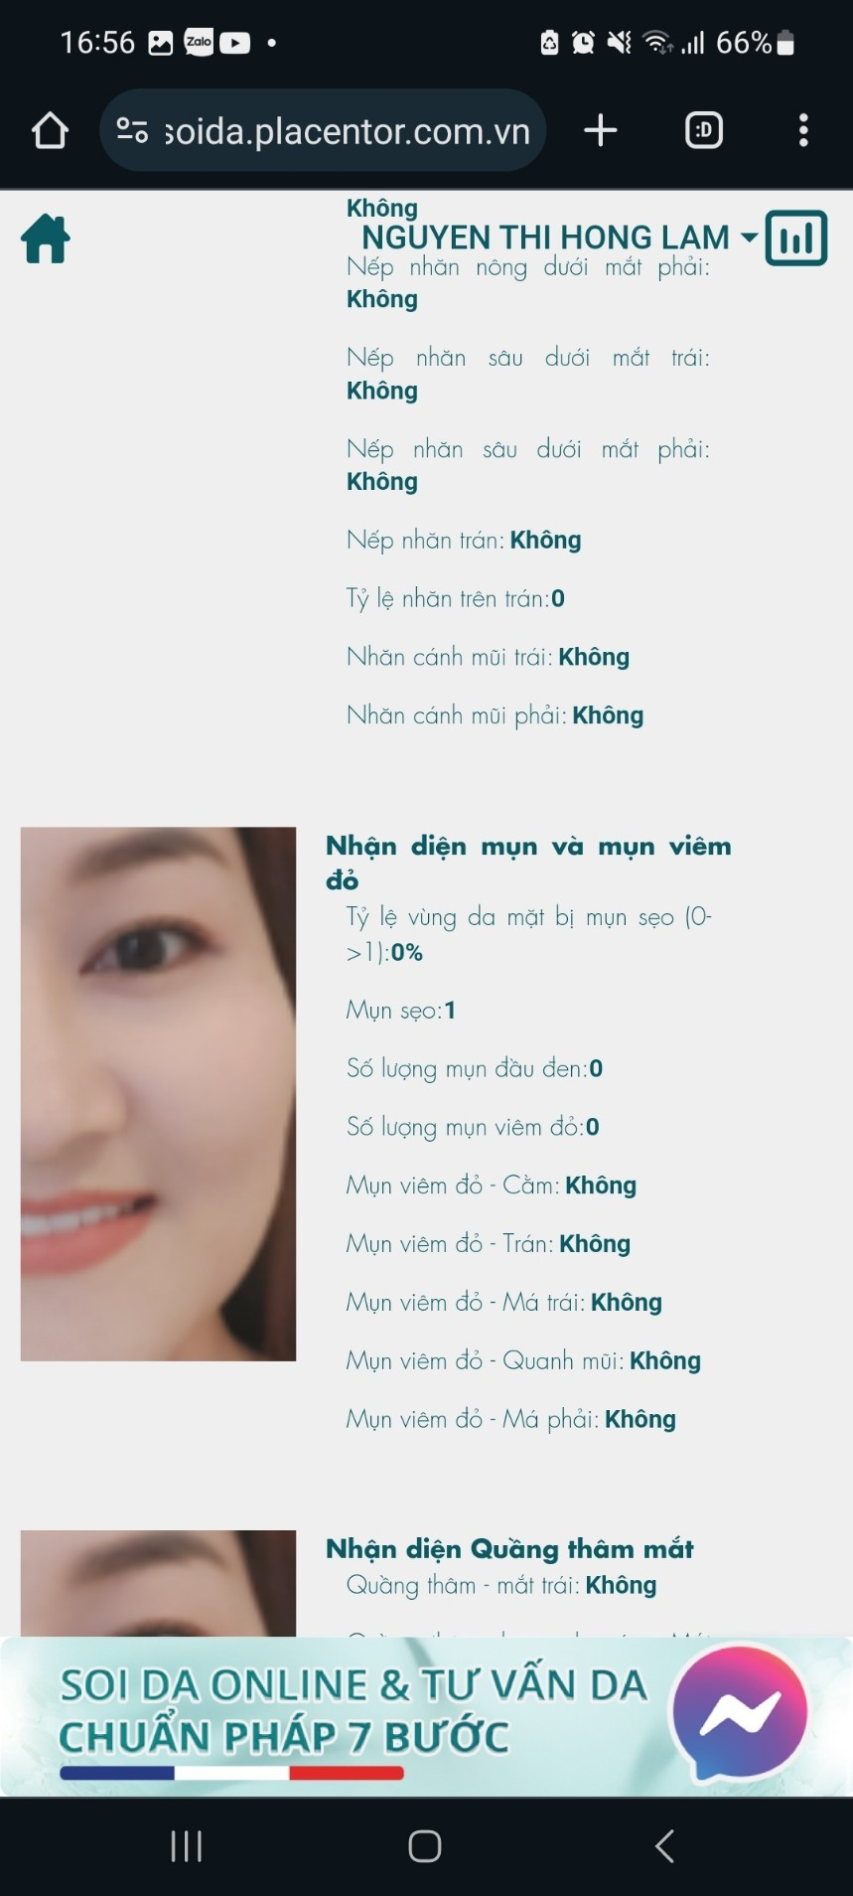
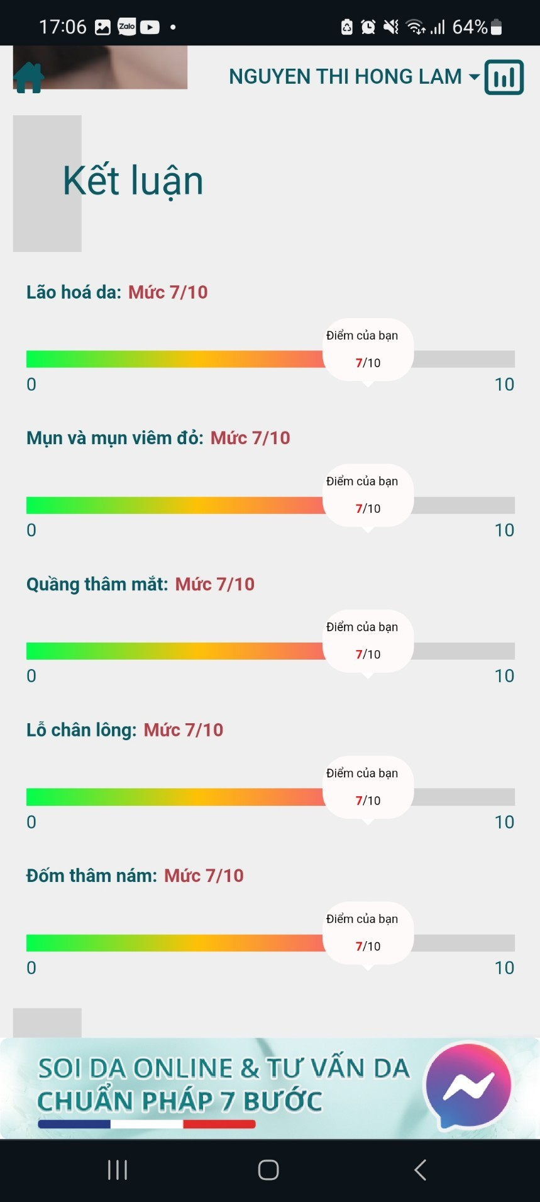
01. Về tỉ lệ đánh giá về da
Unison | Tikitech 09/07
Phần đánh giá các tỉ lệ: 0%, Không, Không quá nhiều. Không cho cảm nhận được làn da đang như thế nào | Liên quan đến hiển thị, lược bỏ như thế nào?

Slide 3
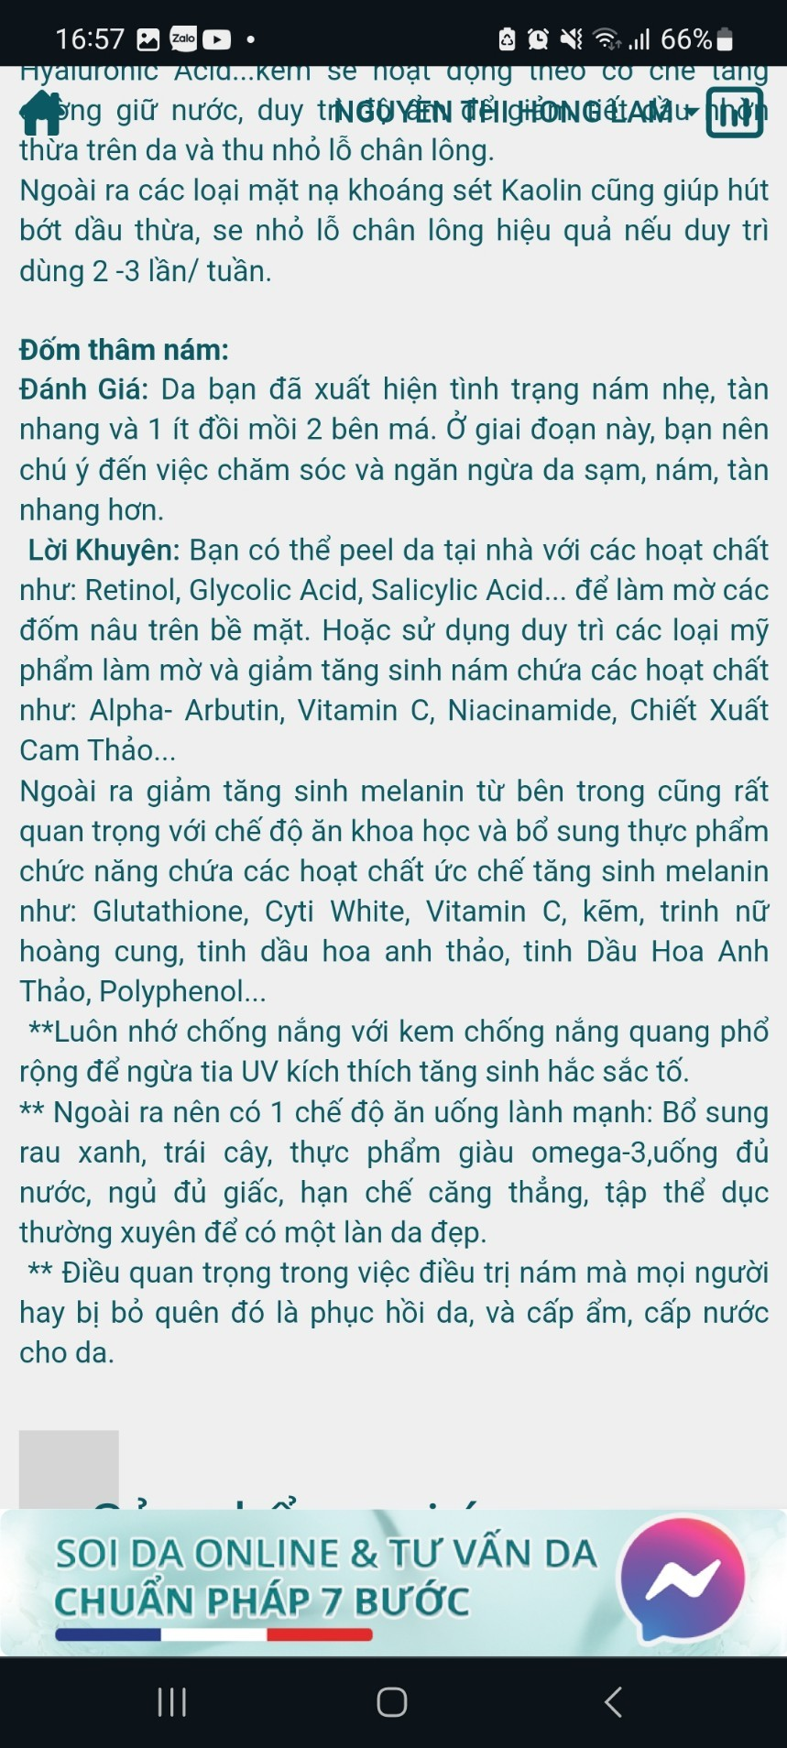
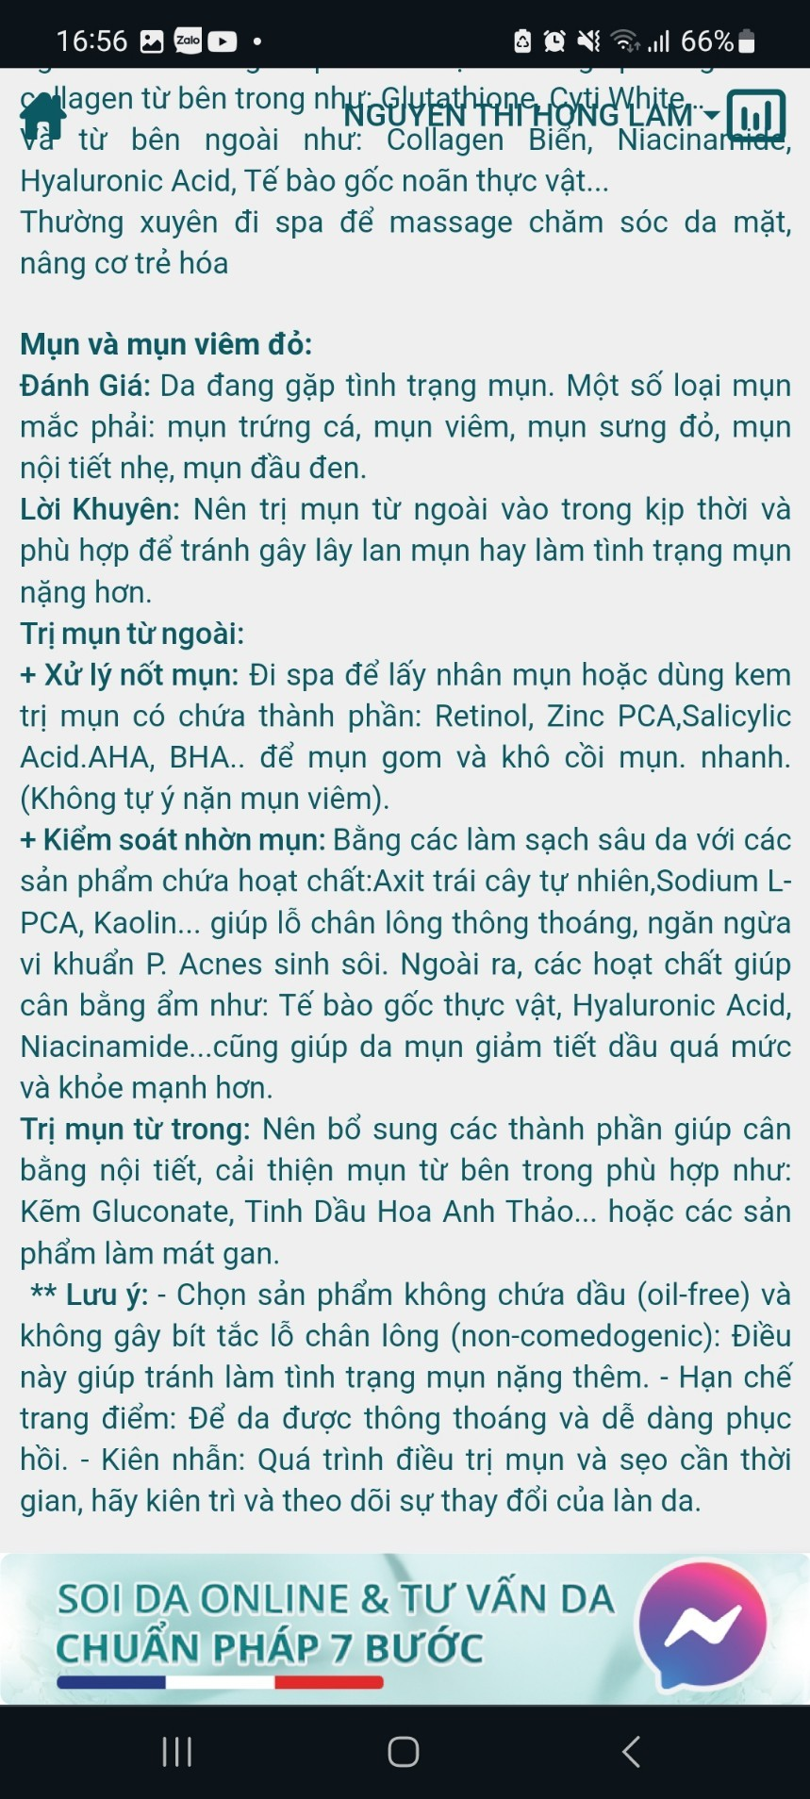
02. Phần tư vấn chi tiết chưa đúng với mức độ số điểm
 | Tikitech 09/07
Số điểm thì chấm ở thang điểm 7-8đ Nhưng kết luận chi tiết của da thì đang lấy phần nội dung của tỉ lệ 6-7đ | Dự kiến 12/7 ( thứ 6)

Slide 4
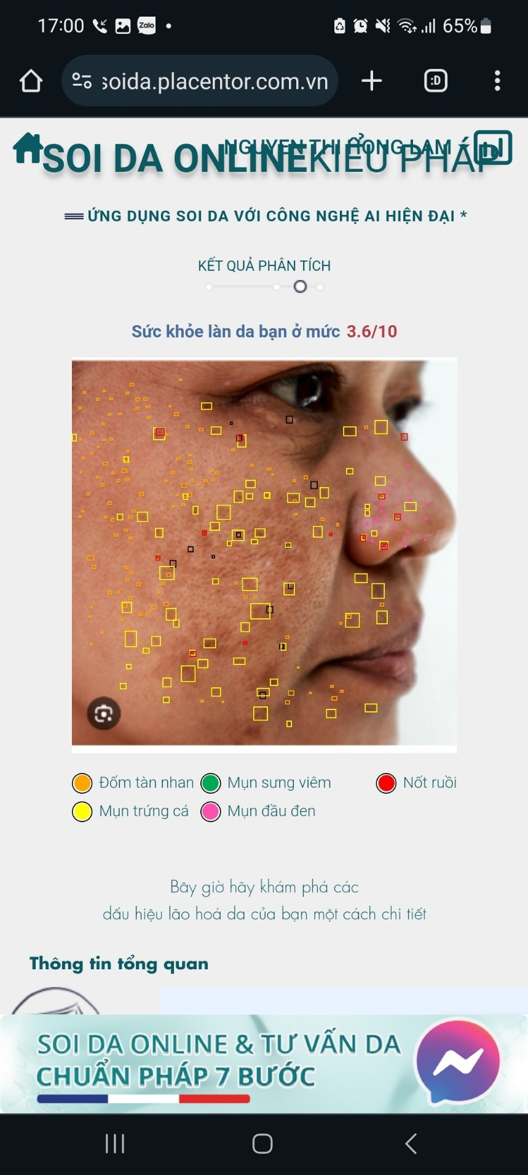
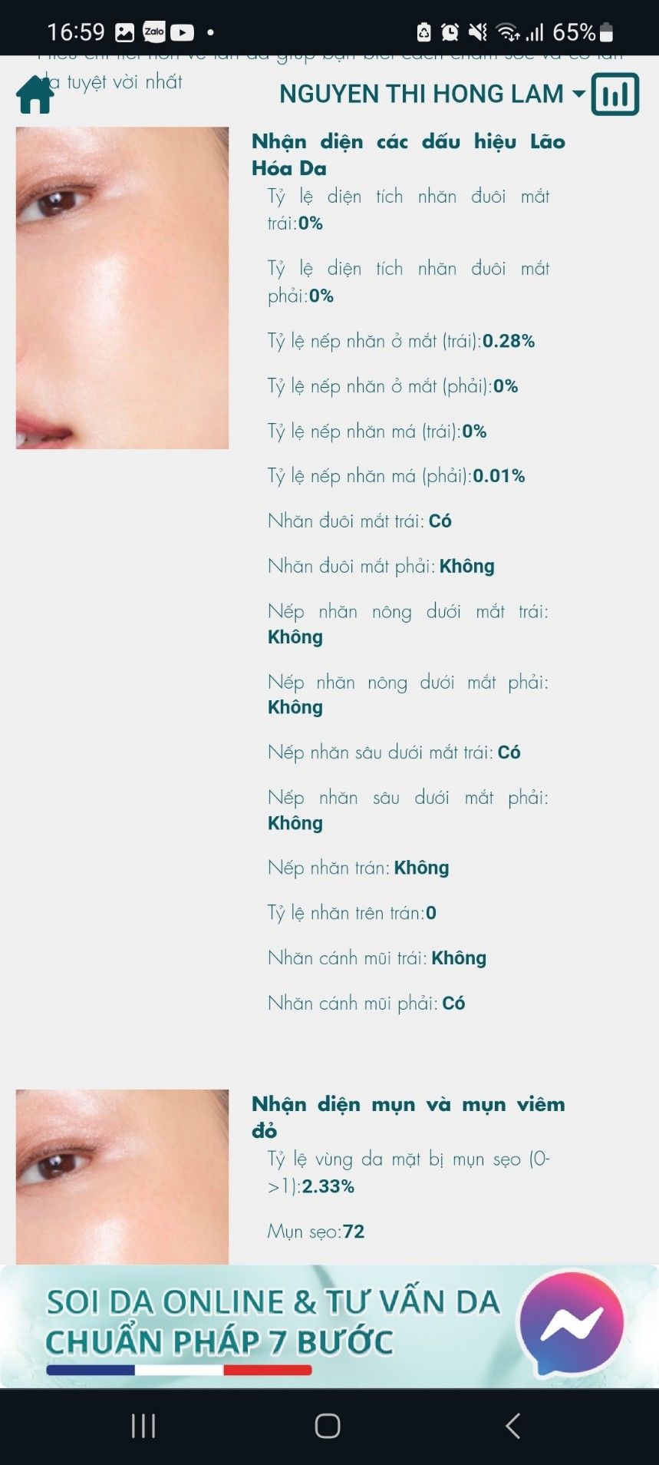
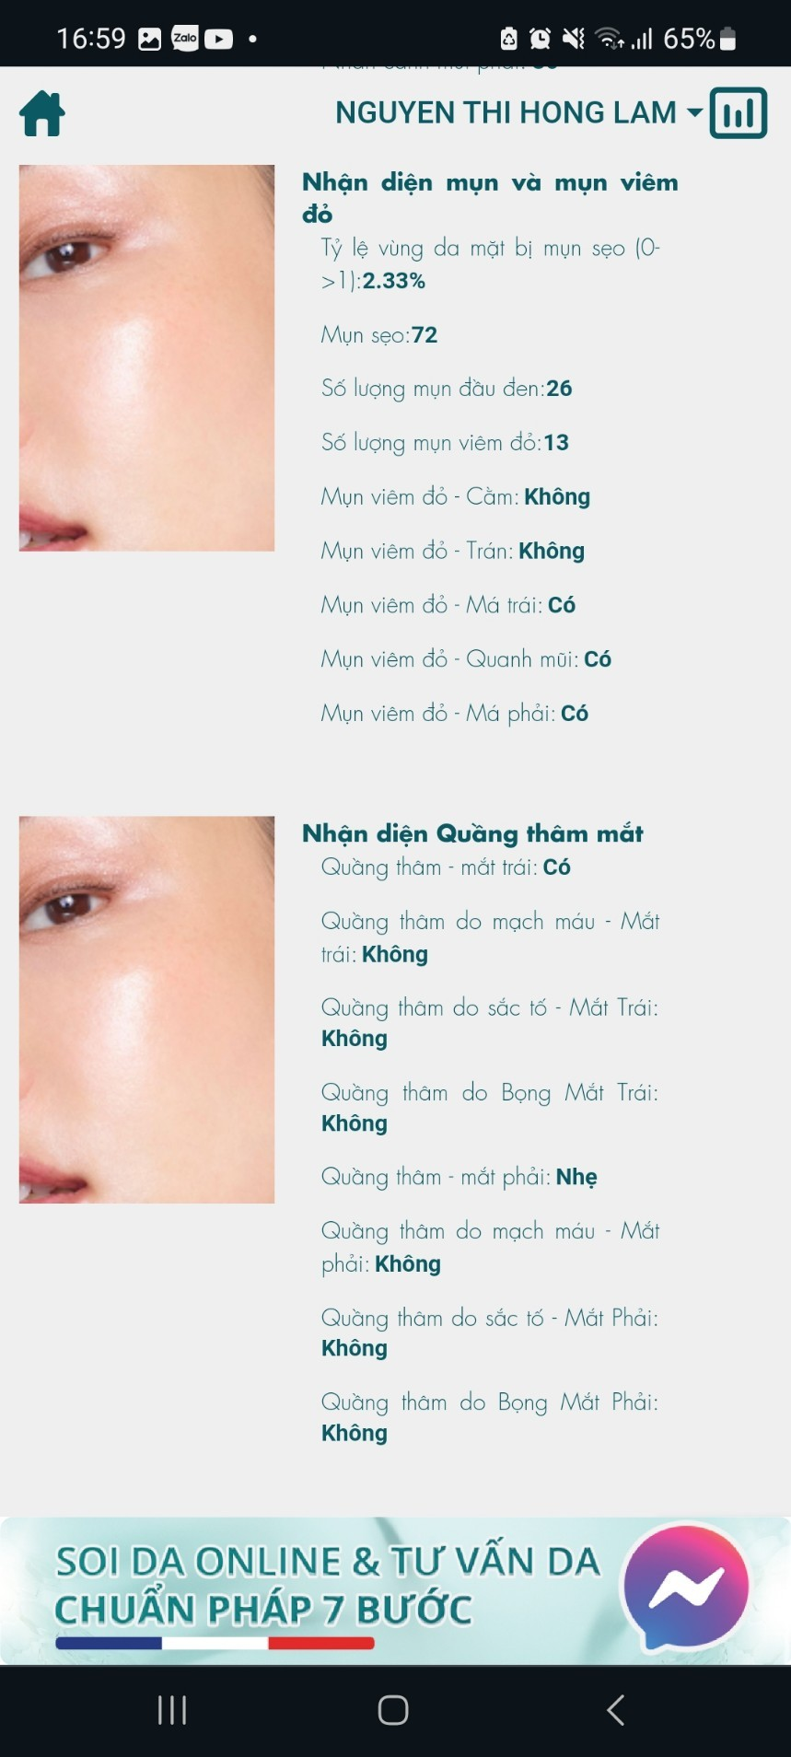
03. Một trường hợp khác
 | Tikitech 09/07
Da rất xấu, rất nhiều vấn đề nhưng phần chấm điểm tỉ lệ vẫn là 0%, và vấn đề nếp nhăn, thâm… lại kết luận là Không??? Hình hiển thị phân tích từng vấn đề da bị sai, lấy hình của ai ko phải hình khách soi | Dự kiến 12/7 ( thứ 6) Để bổ sung thêm hình khách.

Slide 5
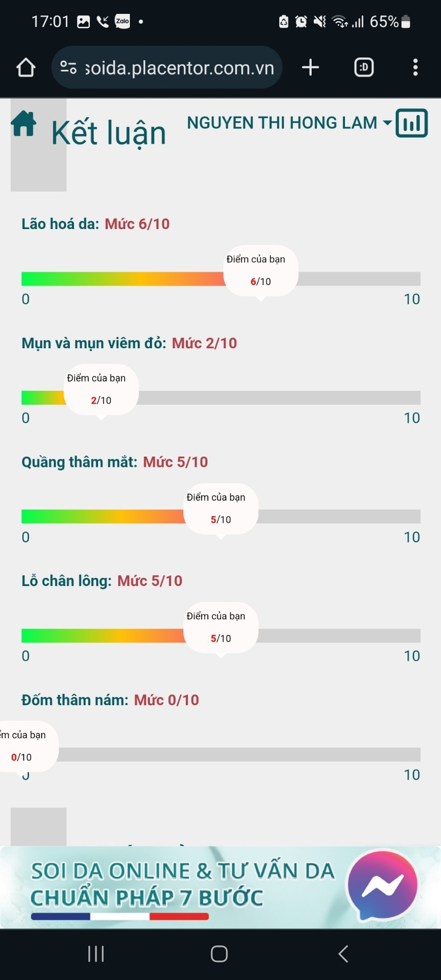
03. Một trường hợp khác
Unison | Tikitech 09/07
Phần chấm điểm ví dụ mục Nám, 0đ là xấu nặng => Mà phần kết luận chi tiết đang lấy nội dung của mức độ xấu 3-4đ Tất cả các phần kết luận chi tiết chưa đúng khớp với số điểm chấm. Lúc thì lấy thang điểm cao hơn, lúc thì lấy thang điểm thấp hơn? Tỉ lệ thì 0%, không, không nhiều , mà kết luận lại quá nhiều vấn đề về da => Khách hàng thắc mắc và nghi ngờ về độ chính xác soi da | => tikitech kiểm tra lại và xử lý trước thứ 4 tuần sau

Slide 6
04. Phần Admin
Phần Admin
- Nên có nút reset lại Password cho Khách trong trường hợp khách quên mật khẩu
=> Phần nâng cấp, tikitech hỗ trợ trước thứ 4 tuần sau
Phần danh sách Shop: làm sao để xuất dữ liệu ra file excel để biết rằng:
Shop A đã có bao nhiêu lượt soi da
Shop B bao nhiêu lượt soi da?
=> Phần nâng cấp, tikitech hỗ trợ trước thứ 4 tuần sau

Slide 7
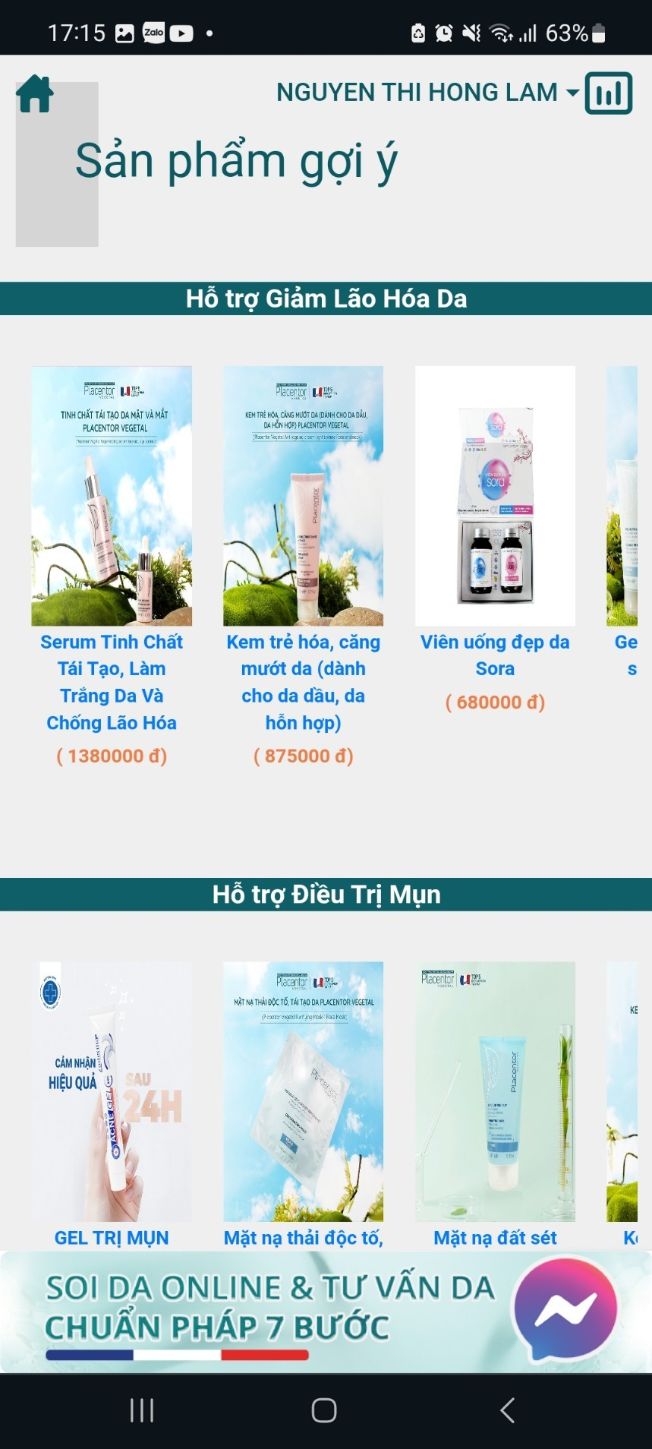
05. Phần sản phẩm gợi ý
Mục sản phẩm gợi ý, không gợi ý đúng sản phẩm mà bên chị add vào recommend đúng với số điểm/ mức độ của từng vấn đề da trong phần chấm điểm. Mà show hết tất cả các sản phẩm up lên trong phần Admin trong tất cả các vấn đề da => Để cải thiện, chị đã xóa bớt sản phẩm trùng. Tuy nhiên, hiện tại chỉ hiển thị sản phẩm ở 1 mức độ duy nhất => tikitech kiểm tra lại và xử lý trước thứ 4 tuần sau
Phần các danh mục sản phẩm gợi ý, chỉ cần gợi ý 5 mục theo vấn đề da: lão hóa / Mịn / Nám/ Quần thâm / Lỗ chân lông. => Bỏ hết các mục lặp lại lần 2
Hình ảnh hiển thị sản phẩm: Fix lại cho đúng kích thước sản phẩm vuông đẹp => Hiện tại hình sản phẩm bị kéo dài quá mức, nhìn rất xấu => tikitech hỗ trợ trước thứ 4 tuần sau
Phần sản phẩm ko click vào xem thông tin sản phẩm được mà hiện tại dẫn link về website luôn => Cần có phần xem chi tiết + Về website ( làm mới) => phần nâng cấp cần nhiều thời gian, tikitech làm sau

